Slide 1
Úvod do řízení IT služeb ITIL a COBIT
Ing. Roman Danel, Ph.D.
roman.danel@vsb.cz
Institut ekonomiky a systémů řízení
Hornicko – geologická fakulta

Slide 2
Obsah
Co je to ITIL?
Základní pojmy z oblasti řízení ICT
Metodika COBIT
IT Governance
ISO při řízení IS/IT

Slide 3
Základní pojmy
ITIL – souvisí s řízením IT služeb
Služba – schopnost uspokojit předem stanovené či dohodnuté požadavky/potřeby
ICT služba (Information and Communication Technology) - ICT služba je služba, kterou IT oddělení poskytuje uživatelům vně (mimo) IT.
ITSM (Information Technology Service Management) - řízení ICT služeb, a to spíše v rovině organizačně řídicí než v oblasti technické

Slide 4
Základní pojmy
CIO – Chief Information Officer
CEO – Chief Executive Officer
CFO – Chief Financial Officer
IT Governance = řízení, návratnost investic
Performance
Risk Management

Slide 5
Co je to ITIL?
ITIL (IT Infrastructure Library) = sada knižních publikací, popisujících způsob řízení ICT služeb (ITSM) a ICT infrastruktury.
ITIL není metodika, ale rámec pro návrh procesů ITSM založený na nejlepších zkušenostech z praxe! (Best Practices)
Cílem implementace ITILu je snaha změnit IT oddělení ze servisní organizace na kvalitního poskytovatele služeb zákazníkům (byť interním!).

Slide 6
ITIL obsahuje
Vlastní knihovny
Související publikace
Konzultační služby
Vzdělávání a certifikace
Implementace nástrojů pro podporu ITSM

Slide 7
Top 5 přínosů zavedení ITIL
Nejvýznamnější přínosy zavedení ITIL dle poradenských firem:
Úspora nákladů na provoz IT služeb
Lepší kvalita a spolehlivost IT služeb (spokojenější zákazníci)
Lepší využívání ICT zdrojů
Menší počet výpadků ICT systémů
Lepší úroveň komunikace mezi IT a zákazníky/uživateli

Slide 8
Další pojmy související s ITIL
Proces je logický sled úkolů transformujících vstup na nějaký výstup, každý proces má definovaný cíl, kvůli kterému existuje.
Incident je nestandardní událost, která může způsobit přerušení fungování služby nebo snížení její kvality.
Problem je neznámá příčina incidentů v IT infrastruktuře.

Slide 9
ITIL verze 2
Základní knihy jsou:
Service Support
Incident Management, Problem Management, Service Desk, Configuration Managemenent, Change Management, Release Management
Service Delivery
Service Level Management, Availability Management, Capacity Management, Financial Managament, IT Service Continuity Management

Slide 10
Service Support
Incident Management
Problem Management
Service Desk
Configuration Management
Change Management
Release Management

Slide 11
Service Delivery
Service Level management
Availability Management
Capacity Management
Financial Managament
IT Service Continuity Management

Slide 12
ITIL verze 3
Sada knih publikovaných v roce 2007.
Změna koncepce – středem zájmu se stává IT služba a její životní cyklus.
Skládá se z následujících knih:
Service Strategy
Service Design
Service Transition
Servise Operation
Continual Service Improvment

Slide 13
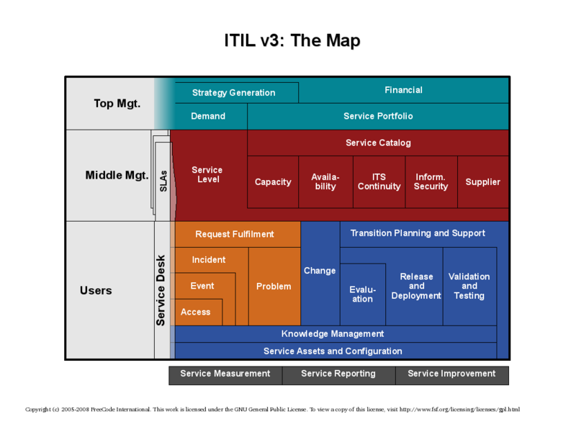
ITIL

Slide 14
Implementace ITILu
Implementace ITIL probíhá v těchto krocích:
Získání znalostí o ITIL
Zhodnocení současné situace
Naplánování a dosažení cílového stavu
Ověření, zda bylo dosaženo cíle

Slide 15
Zásady pro implementaci ITIL
Rozhodnutí o implementaci ITIL musí být učiněno na úrovni nejvyššího vedení organizace
Projekt implementace musí mít viditelnou podporu ze strany nejvyššího vedení
Je vhodné v průběhu projektu nastavit očekávání všech zainteresovaných stran
Předpokládá se dosažení vzájemné rovnováhy mezi třemi nezbytnými součástmi pro řízení IT: lidí – procesů – nástrojů (zaměstnanci musí být zaškoleni, procesy musí být zdokumentovány a implementovány, procesy ISTM musí být podporovány vhodnými SW nástroji)

Slide 16
Vztah ITIL a ISO norem
ISO 9000 – definuje procesní přístup
ISO 9001 – vyžaduje využívání procesního řízení
ITIL – rámec pro řízení procesů, určuje „jak bychom to měli dělat“
ISO 20000 – norma pro řízení IT služeb (ITSM), definuje kritéria, k nímž by měla iniciativa zdokonalování IT procesů směrovat – „co bychom měli dělat“

Slide 17
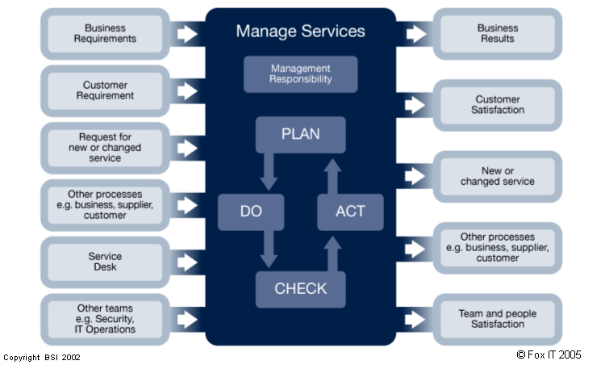
ISO 20000

Slide 18
ISO 20000
Nezávislá certifikace procesů a řízení služeb
Ověření, že „best practices“ z ITIL byly implementovány
ITIL – rámec pro návrh a optimalizaci procesů, ISO jen popis procesů
Řízená dokumentace
Řízení zdrojů (ITIL neobsahuje)

Slide 19
COBIT
COBIT (Control Objectives for Information and related Technology) byl vyvinut jako všeobecně přijímaný standard pro správné postupy řízení, kontroly a auditu informačních technologií.
První verze COBIT byla publikována v roce 1996. Druhá verze, rozšířena o “Management guidelines” v roce 1998. Třetí verze byla zveřejněna v roce 2000, aktuální čtvrtá verze pochází z prosince roku 2005.

Slide 20
COBIT - struktura
COBIT dává do souvislosti:
IT procesy
IT zdroje
Informační kritéria

Slide 21
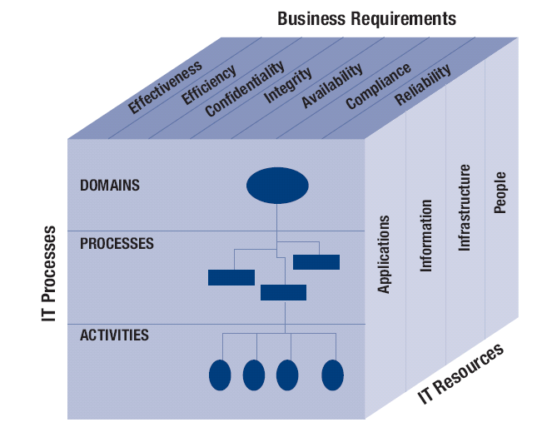
CobiT

Slide 22
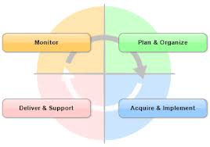
COBIT – IT procesy
Základní IT procesy jsou:
Plánování a organizace
Akvizice a implementace
Poskytování a podpora
Monitorování

Slide 23
COBIT – IT zdroje
IT zdroje dle Cobit:
Aplikace
Informace
Infrastruktura
Lidské zdroje

Slide 24
COBIT – informační kritéria
Informační kritéria:
Účelnost
Hospodárnost
Důvěryhodnost
Integrita
Dostupnost
Souhlasnost/Shoda
Spolehlivost

Slide 25
COBIT
COBIT pro jednotlivé oblasti definuje:
Cíle řízení
definice požadavků ze strany businesu
strategický cíl ke každému procesu
detailní cíle jednotlivých procesů
Procesy- definuje 34 procesů seskupených do 4 následujících domén:
Plánování a organizace
Akvizice a implementace
Poskytování a podpora
Monitorování
Zdroje přiřazené k procesům

Slide 26
COBIT - procesy
Pro každý proces jsou v COBITu definovány:
Obsah a cíl
Dílčí kontrolní cíle
Typické aktivity a role
Vstupy a výstupy
Kritéria pro model vyspělosti
Způsob měření
Způsob auditu

Slide 27
COBIT
Zdroje přiřazené k procesům:
Informace (datové objekty – interní, externí atp.)
Aplikační systémy (souhrn manuálních i automatizovaných procedur)
Infrastruktura (HW, operační systémy, sítě, lokalizace a podpora informačních systémů)
Lidé (znalosti, organizace, získávání, poskytování, podpora, monitoring a ohodnocení informačních systémů a služeb)

Slide 28
CobiT

Slide 29
Koho by měl COBIT zajímat?
COBIT by měl zajímat všechny, kdo mají přímou odpovědnost za obchodní procesy a technologie, ty, kdo jsou závislí na relevanci a spolehlivosti informací zapracovávaných prostřednictvím ICT a také ty, kdo poskytují služby v oblasti řízení kvality, kontroly a správy IT.
SPECIFIKA COBITU:
Orientace na business – určeno pro poskytovatele IT služeb, uživatele, auditory, management a vlastníky podnikových procesů
Procesní orientace - CoBit obsahuje referenční procesní model jednotlivých domén, měření výkonnosti procesů, hodnocení rizika
Kontrolní rámec - pravidla, procedury, postupy, organizační struktura jsou definovány tak, aby poskytovaly záruku toho, že budou dosaženy podnikové cíle a že bude minimalizována pravděpodobnost jejich ohrožení
Zaměřeno na měření výkonnosti (cíl, proces, metrika) - slouží pro podporu rozhodování o způsobu měření a kontrolování podnikového IT Základní oblasti (tzv. domény) CoBit

Slide 30
IT Governance
Úkolem IT Governance je řídit aktivity IT v rámci organizace tak, aby byly zajištěny následující cíle:
Propojení a sjednocení business a IT strategie v rámci společnosti tak, aby byly oboustranně splněny předem definované požadavky a očekávání (tj. odvození IT strategie z jednotlivých cílů definovaných v business strategii)
Maximální a řízené využití příležitostí, které IT businessu nabízí
Zodpovědné využívání IT zdrojů
Řízení rizik spojených s vývojem, pořízením a provozováním IT

Slide 31
IT Governance
DEFINICE
IT Governance je definovaná struktura vztahů a procesů, pomocí kterých lze řídit a kontrolovat organizaci tak, aby IT v maximální míře umožňovalo a podporovalo dosažení podnikatelských cílů. Přidanou hodnotou je redukce a řízení rizik nad procesy v IS.
IT Governance ovlivňuje zvýšení efektivity organizace pomocí:
Zajištění a zabezpečení integrity, bezpečnosti a spolehlivosti strategických a jiných citlivých informací.
Ochrany investic do IT a komunikací
Nastavení odpovídajícího vedení a řízení informačních aktiv, na nichž přímo závisí úspěch nebo přežití organizace
Zvyšování hodnoty podnikatelských procesů pomocí IT (vazba IT na podnikatelské procesy)

Slide 32
Důvody zavedení IT Governance
Důvody pro zavedení IT Governance:
IT je významným kritickým faktorem úspěchu pro dosažení podnikové strategie
IT je prvek, který umožňuje růst a vývoj podniku
IT musí splňovat stále rostoucí nároky v oblasti regulací, povinné správy a ochrany IT aktiv

Slide 33
Oblasti IT Governance
Sladění a synchronizace strategií v rámci podniku
Hlavní otázkou je, zda jsou investice do IT v souladu s podnikovou strategií a cíly. Proces harmonizace podnikové a IT strategie (byznys a IT procesů) je nikdy nekončící proces – důležitá je tedy především permanentní snaha o přiblížení a vyrovnání uvedených prvků.

Slide 34
Oblasti IT Governance
Generování hodnoty
Představuje realizaci přidané hodnoty pomocí IT, tj. realizaci slíbených přínosů k dané strategii s důrazem na optimalizaci nákladů a vytváření hodnot charakteristických pro IT.
Řízení zdrojů
Znamená optimalizaci IT investic a správné řízení kritických IT zdrojů: aplikací, informací, infrastruktury a lidí. Klíčové jsou pro tuto oblast optimalizace znalostí a infrastruktura.
Risk management
Zavádění závazného rámce pro řízení rizika, který stanoví dostatečně přísná kritéria pro měření, akceptaci a řízení rizik, stejně tak i pravidel pro reportování rizik v oblasti IT.
Zdůrazňuje potřebu vědomí o rizicích na úrovni nejvyššího vedení organizací, porozumění rizikům spojených s podnikáním a zabudování procesů řízení rizika do systému podnikových odpovědností.

Slide 35
Shrnutí
Co je to ITIL? Metodika pro řízení ICT vytvořená na základě best practices, komerční produkt
Základní pojmy z oblasti řízení ICT
Metodika COBIT – alternativa k ITILu, standard pro správné postupy řízení, kontroly a auditu informačních technologií.
IT Governance – řízení IT
ISO při řízení IS/IT – ISO 9000, ISO 20000

